Slide 1
EINZIGARTIGE ALPINE LANDSCHAFT
Natur auf 60 ha mit prachtvoller Aussicht in einmaliger alpiner Landschaft
Ausdehnung des Kern-Teils: über 1 Km
30 verschiedene Gebäude
Gestaltungsplan über 80’000 m²

Slide 2
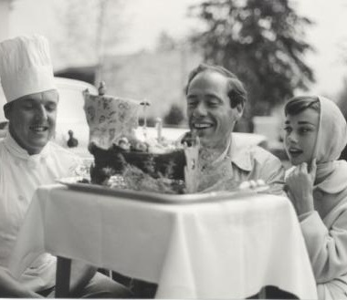
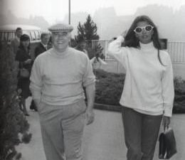
Über 140 jahre geschichte
Audrey Hepburn
Sophia Loren & Carlo Ponti

Slide 3
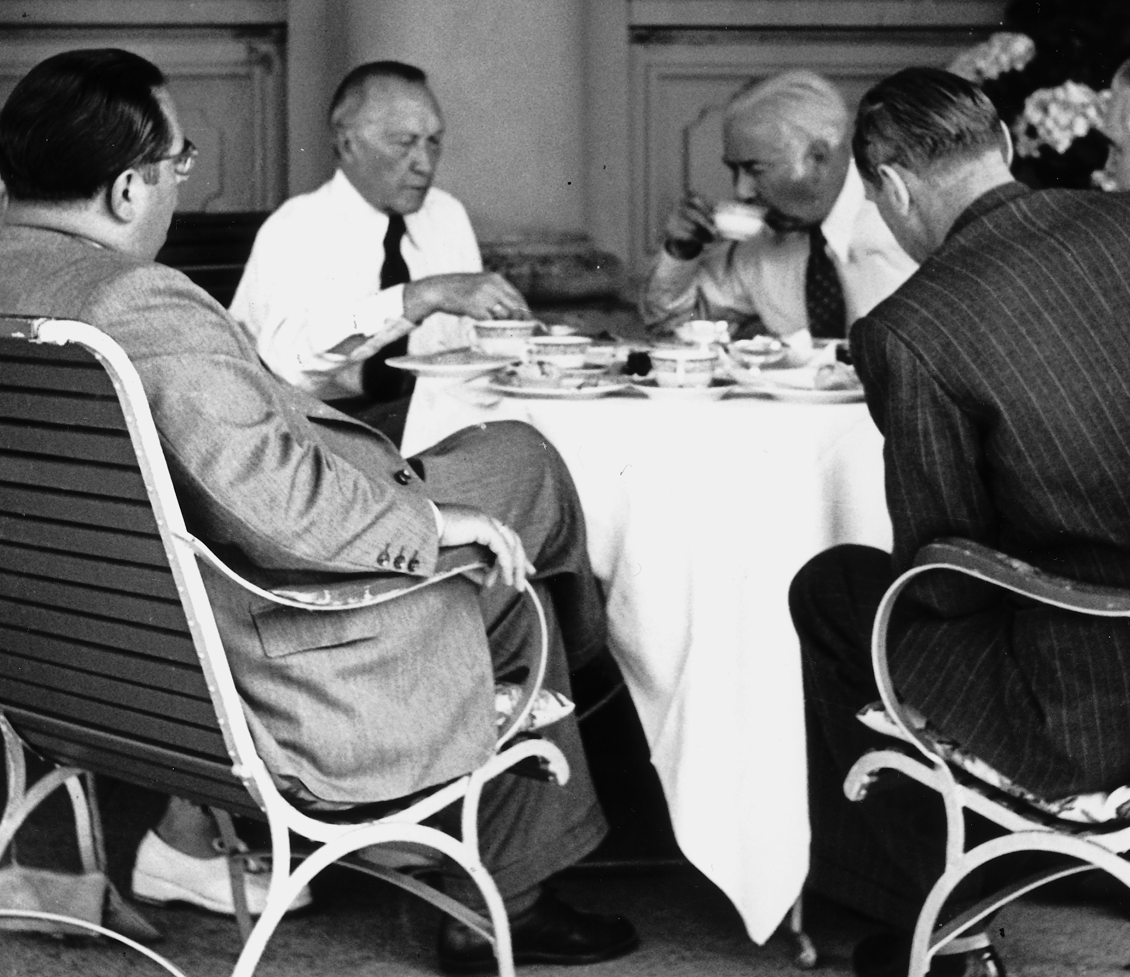
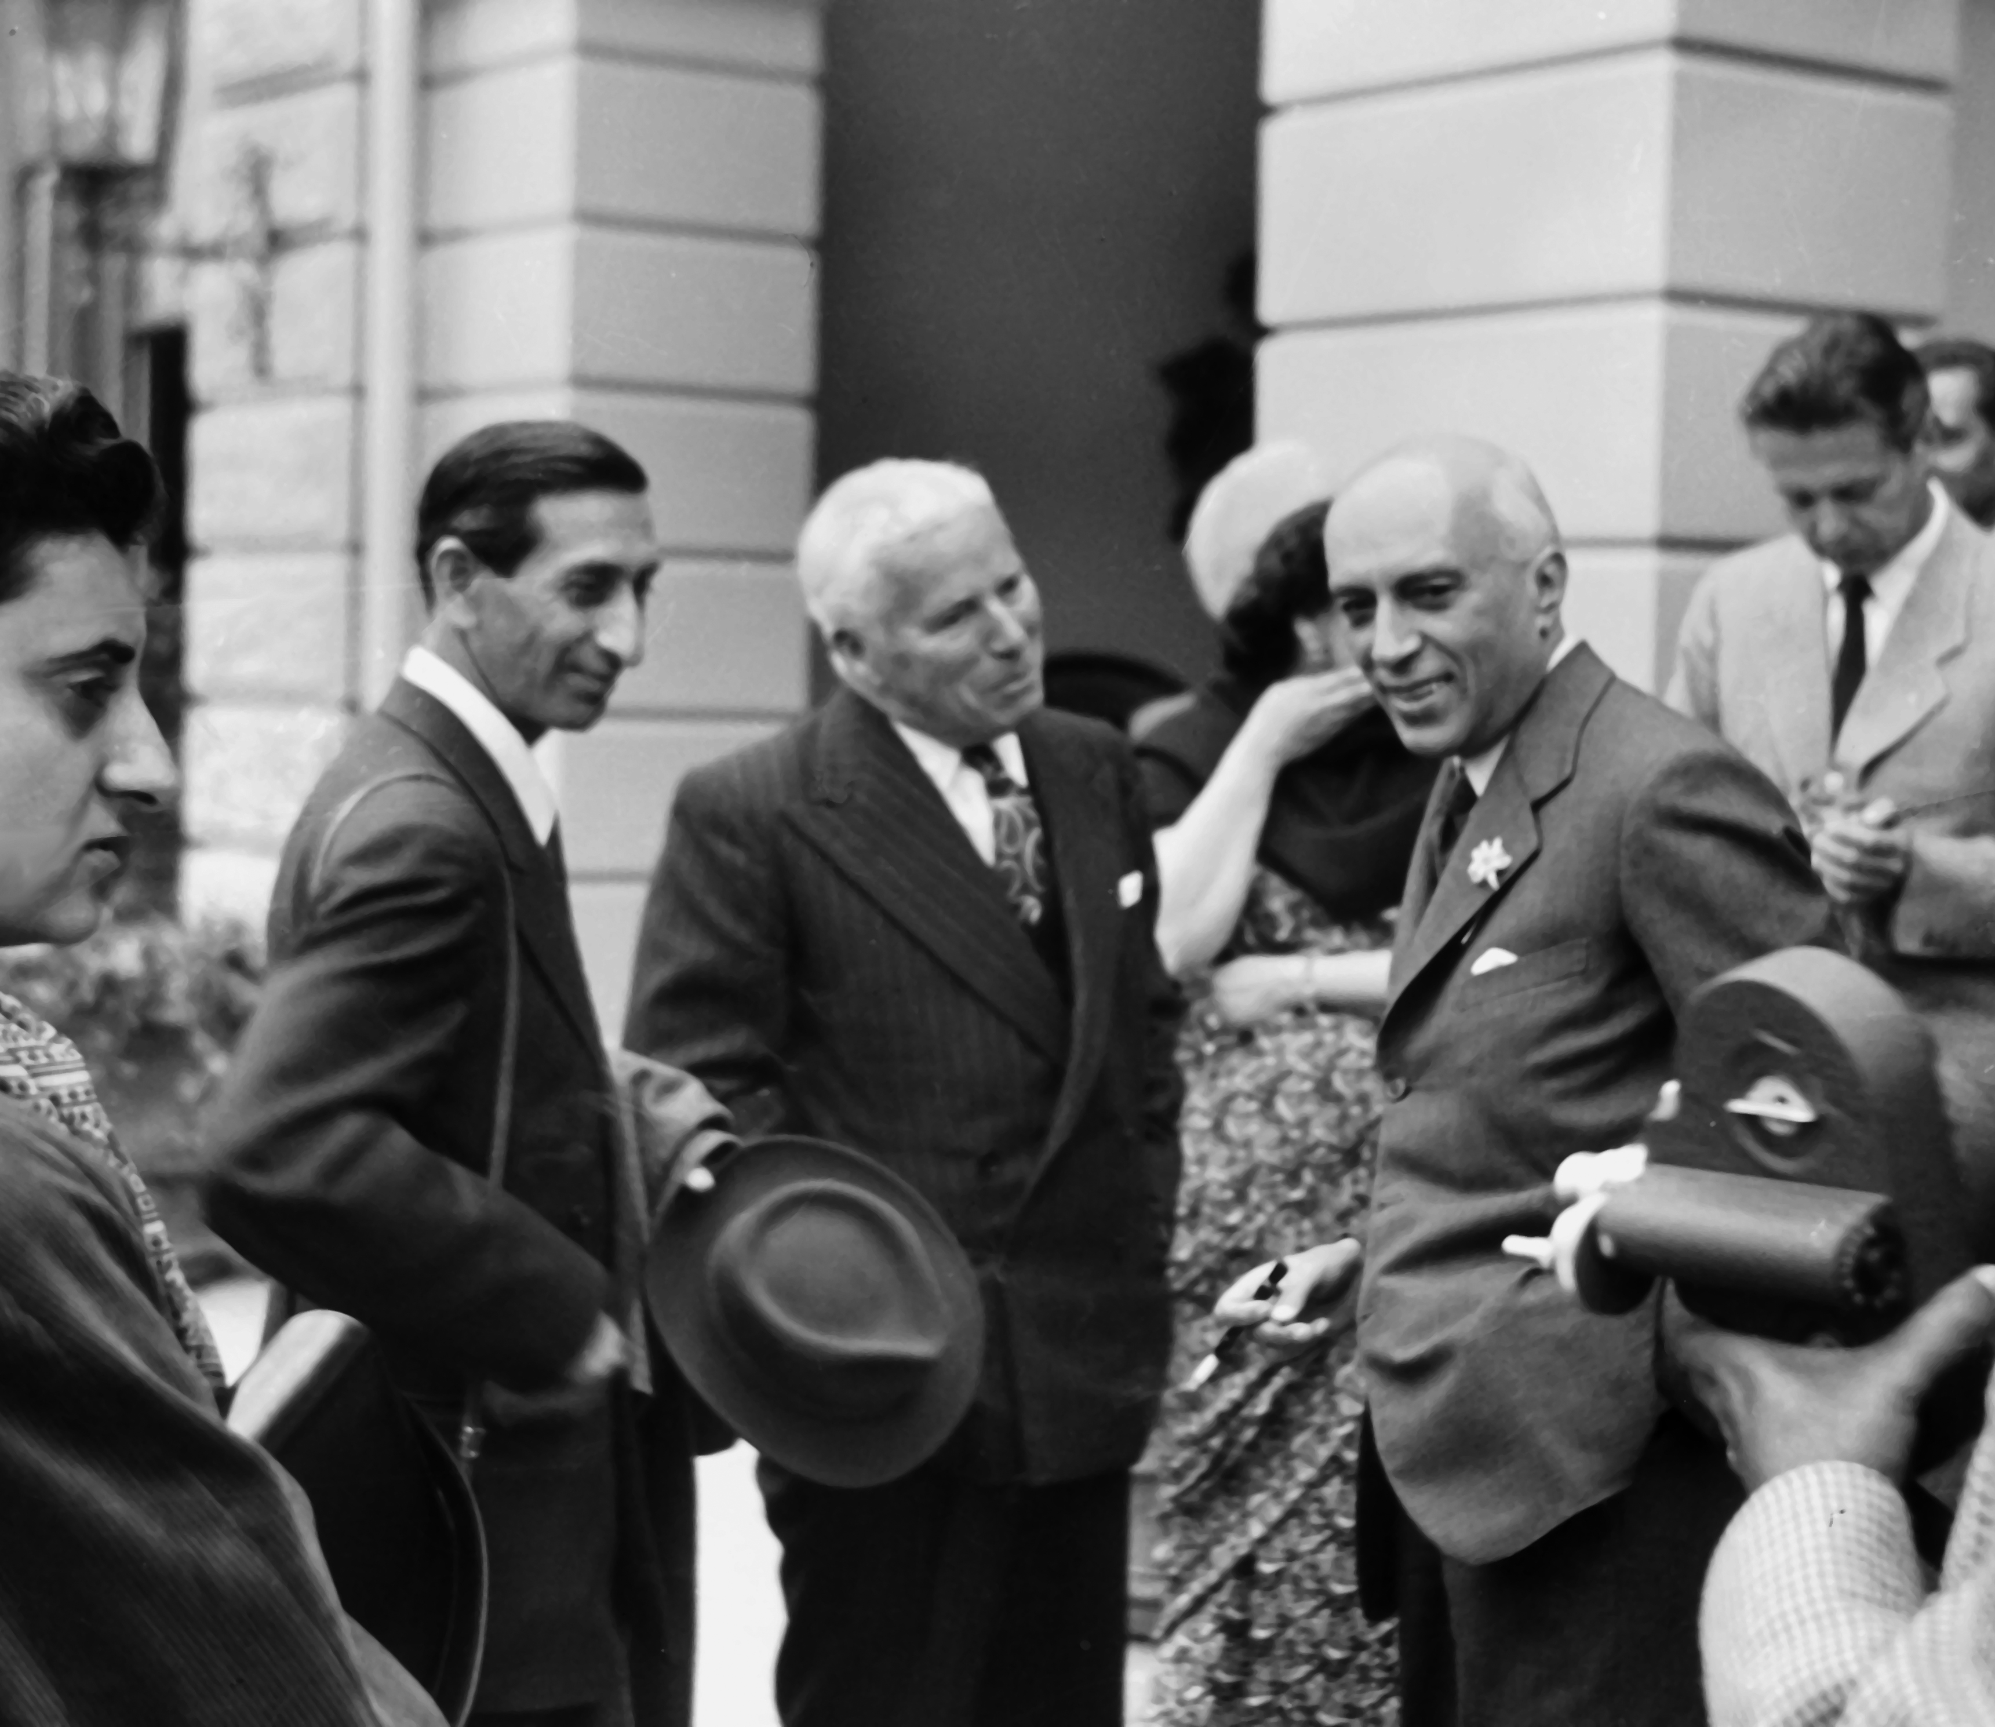
Über 140 jahre geschichte
Konrad Adenauer
Indira Gandhi, Charly Chaplin, Pandit Nehru

Slide 4
ZUKUNFT AUF FÜNF STRATEGISCHE PFEILER
Diversifikation in Bezug auf
Saisonunabhängigkeit, Märkte, Angebot
1. Waldhotel «Health & Medical Excellence»
2. Konferenzen und Bankette
3. Hotelperlen mit einzigartigem SPA-Angebot
4. Residence-Suiten mit Hotel-Service
5. Lokaltourismus – «Ein offenes Resort für alle»
Gesamtinvestition: CHF 550 Mio
Geplante Eröffnung: 28. August 2017

Slide 5
HealtH & Medical excellence
HOTELS, SPA, konferenz,
Tourismus ZONE
RESIDENz
ZONE

Slide 6
Park Hotel 1950’er Jahre

Slide 7
Bürgenstock Hotel 5*-sup.

Slide 8
Ballroom 500m²

Slide 9
Palace Hotel Eröffnung 1904

Slide 10
Palace Hotelhalle 2011

Slide 12
Salle Palace

Slide 13
Boardroom

